Slide 1

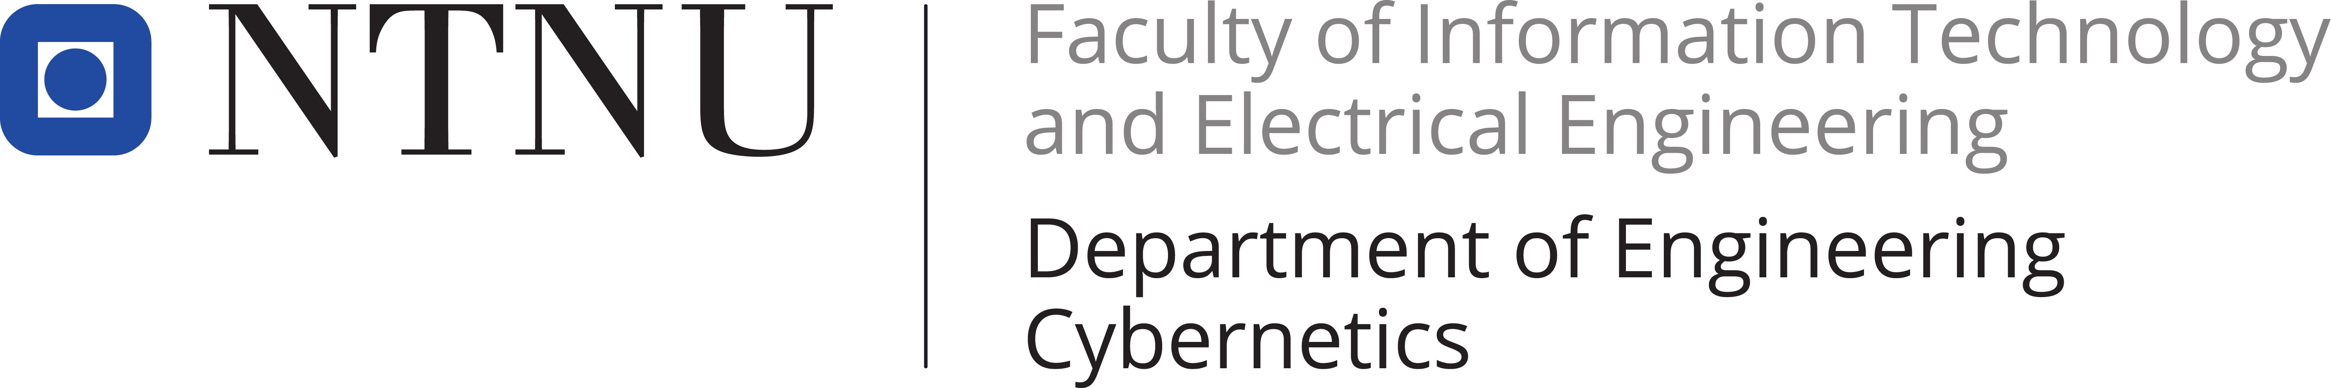
Oseanografisk instrumentering og biotelemetri
TTK15 November 2022
Andreas Hølleland
Notes:
LAURE
https://bpifrance-creation.fr/encyclopedie/porteur-projet-preparation-droits-obligations/preparation/plan-type-pitch-présenter
Qui nous sommes?
Présentation de l’équipe: étudiantes à la HE-arc
1. Gisela Cerron
Conception ergonomique et design , dire que c’est pour mon TB
2. Laure Würgler
Informaticienne
Microtechnique et électronique médicale, dire que c’est pour son TB de 2022
----
l'expérience et la compétence qui font sens avec votre projet.

Slide 2
Introduksjon
Feltarbeid
Utstyr
CTD analyse
Hydrofon analyse
Introduksjon
Måleinstrumenter og utstyr
CTD
Hydrofon

Slide 3
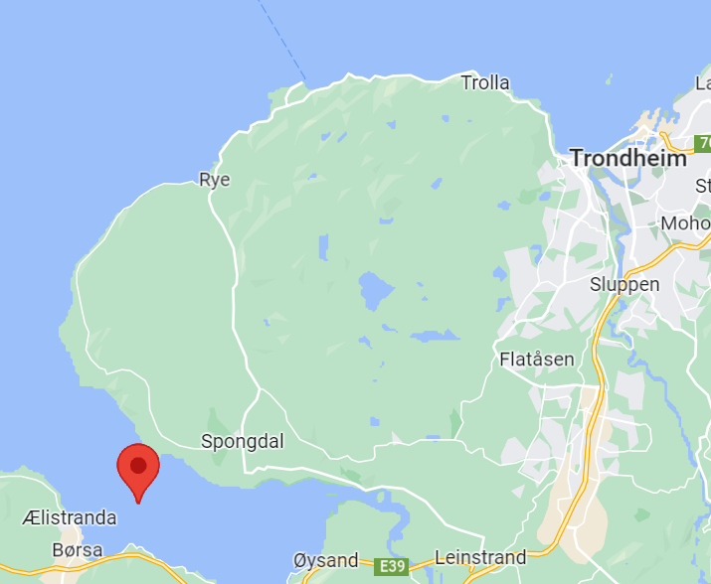
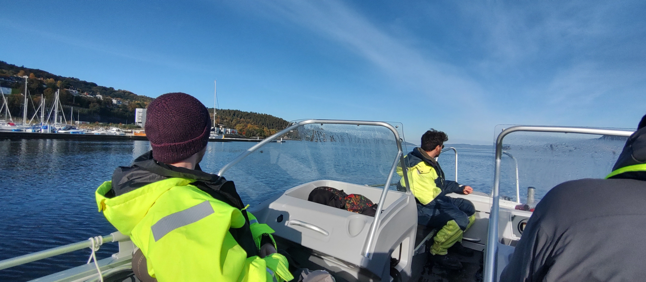
Feltarbeid
Introduksjon
Båttur i Trondheimsfjorden
CTD målinger
Hydrofon målinger fra akustiske sendere
Introduksjon
Måleinstrumenter og utstyr
CTD
Hydrofon

Slide 4
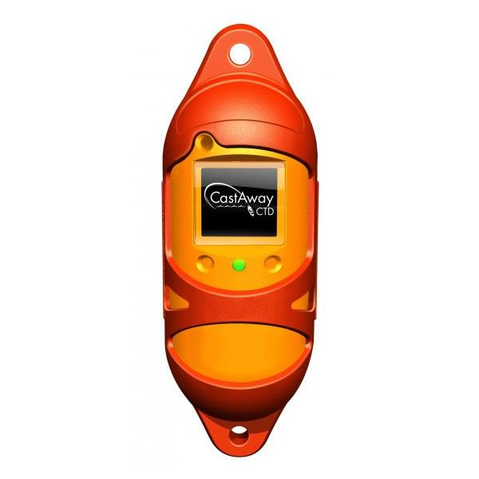
CTD
Måleinstrumenter og utstyr
SonTek CastAway-CTD
Output
Konduktivitet
Temperatur
Trykk
Salinitet
Lydhastighet
Tetthet
Dybde (0 til 100m)
GPS koordinater
5Hz sampling rate
Introduksjon
Måleinstrumenter og utstyr
CTD
Hydrofon

Slide 5
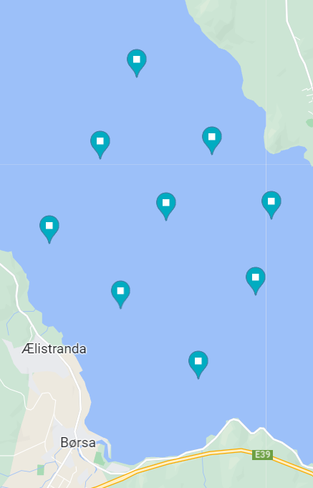
CTD
Måleinstrumenter og utstyr
SonTek CastAway-CTD
Output
Konduktivitet
Temperatur
Trykk
Salinitet
Lydhastighet
Tetthet
Dybde (0 til 100m)
GPS koordinater
5Hz sampling rate
Introduksjon
Måleinstrumenter og utstyr
CTD
Hydrofon

Slide 6
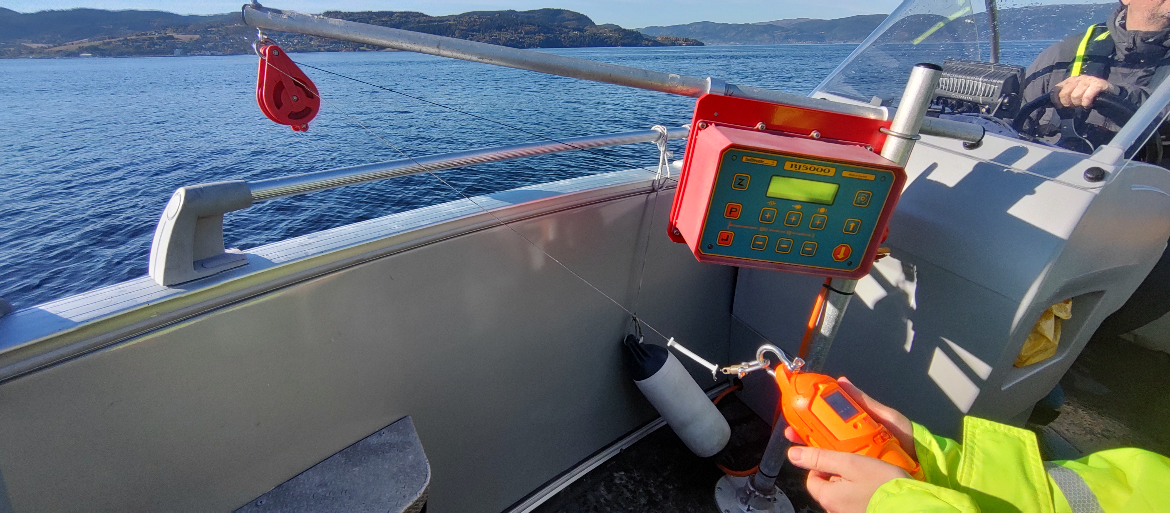
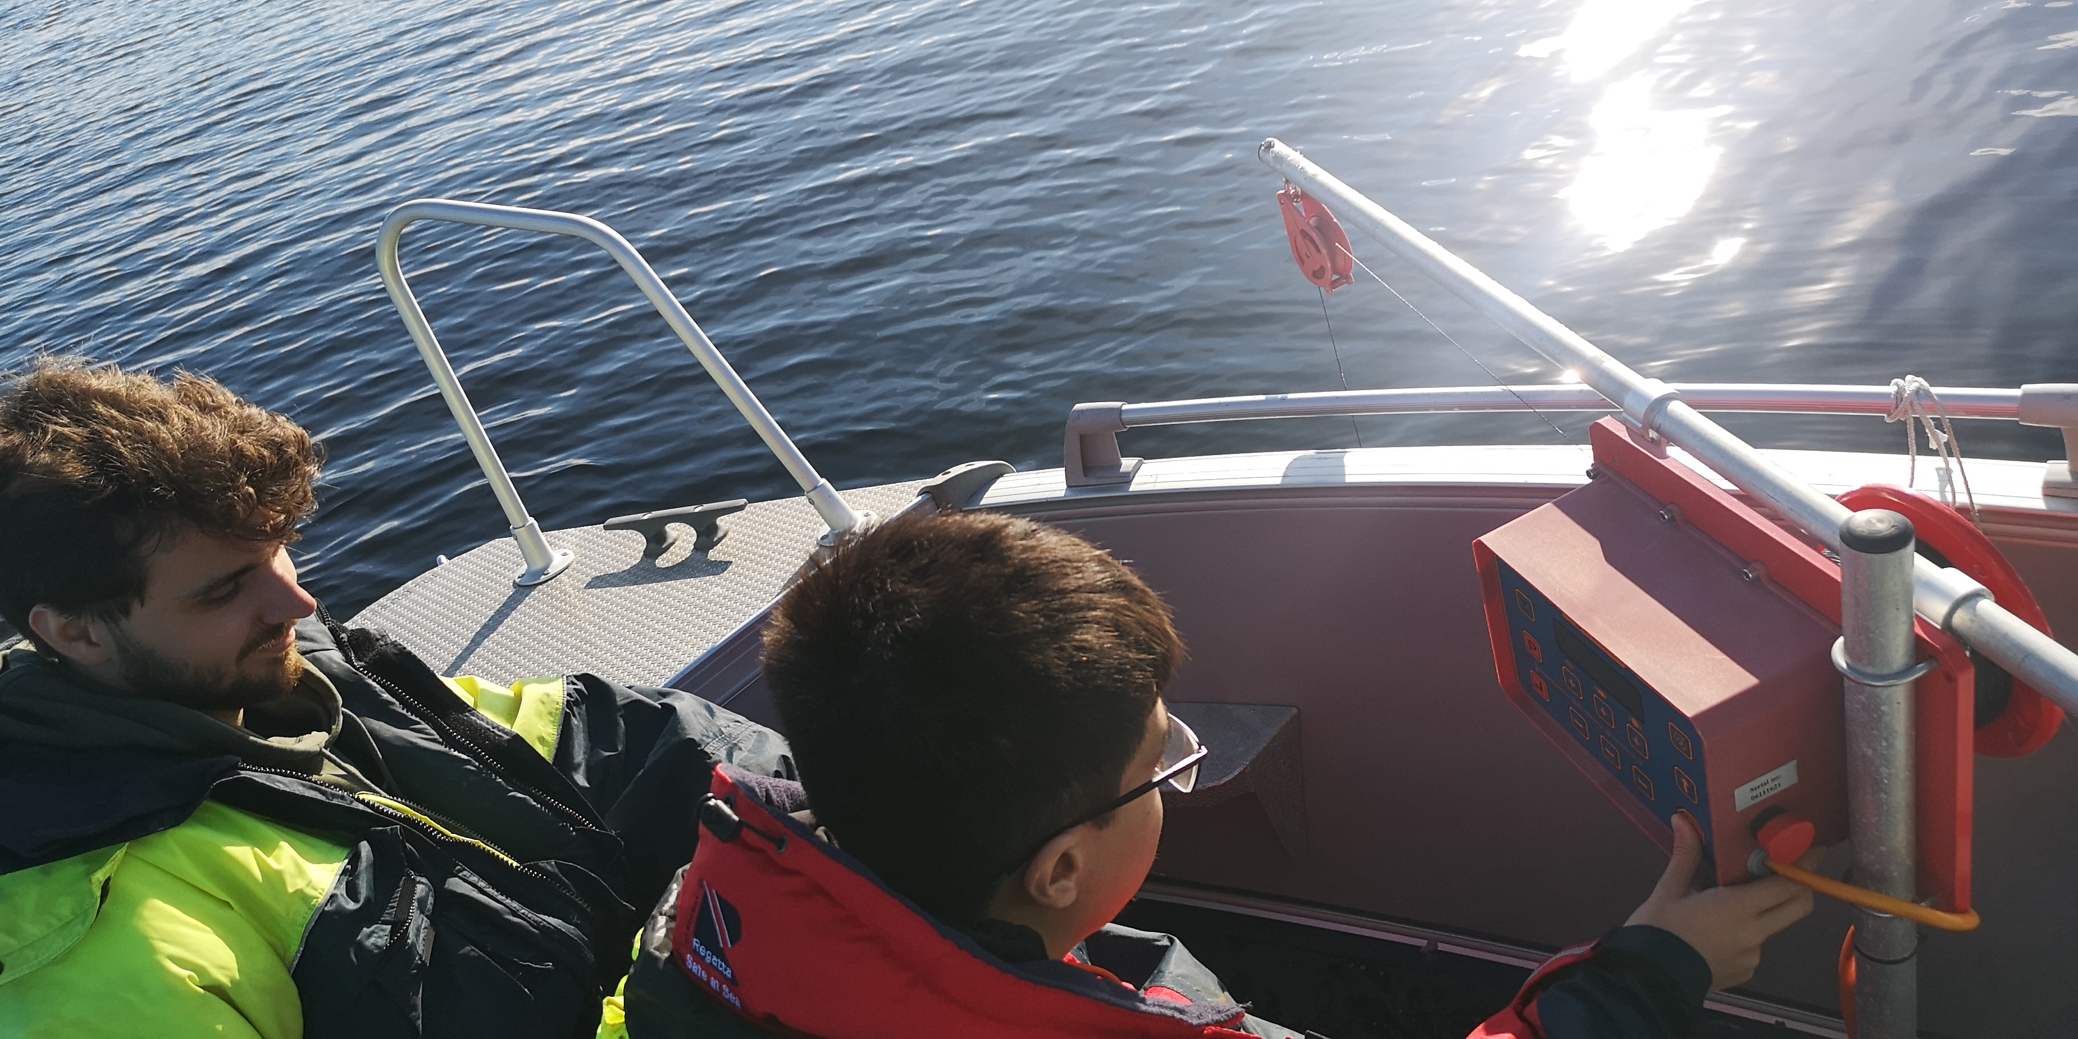
CTD
Måleinstrumenter og utstyr
SonTek CastAway-CTD
Output
Konduktivitet
Temperatur
Trykk
Salinitet
Lydhastighet
Tetthet
Dybde (0 til 100m)
GPS koordinater
5Hz sampling rate
Introduksjon
Måleinstrumenter og utstyr
CTD
Hydrofon

Slide 7
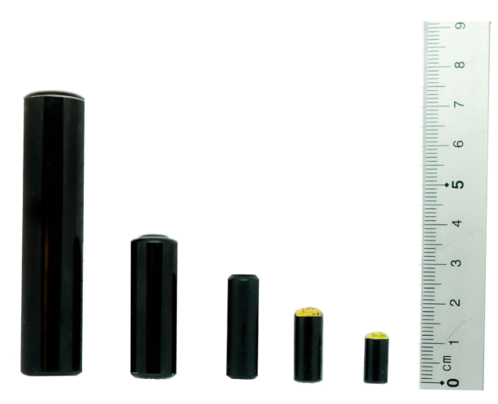
Akustiske sendere
Måleinstrumenter og utstyr
Produsert av Thelma Biotel
Brukt til å måle/studere fiskeatferd
Kan måle forskjelllige variabler avhenging av konfigurasjon
63-77 kHz
DPPM signal
Sender 8 pings som gir:
Code-Type (protokoll)
ID
Data
Checksum
Introduksjon
Måleinstrumenter og utstyr
CTD
Hydrofon

Slide 8
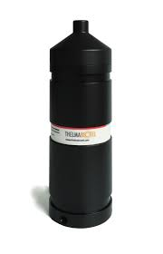
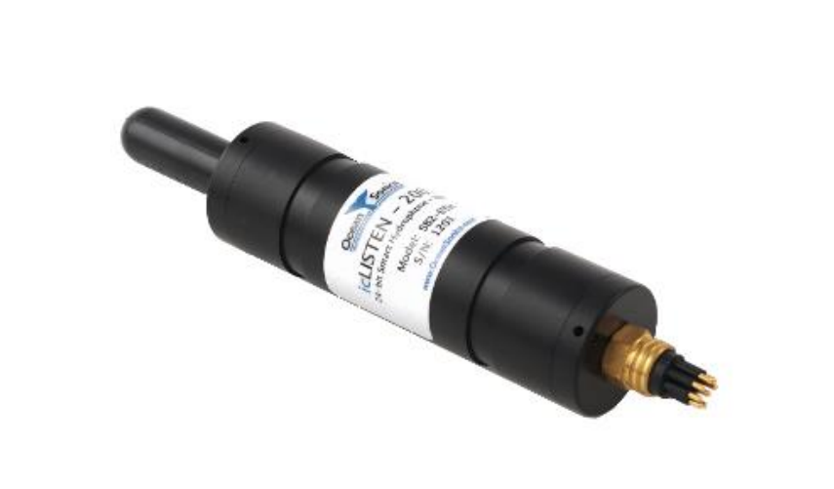
Hydrofoner
Måleinstrumenter og utstyr
Undervanns «mikrofon»
Ocesan sonics ICListen-HF
16 – 512 kS/s
24 or 16 bit data
10 – 200 kHz
Logger 1-minutt lange lydfiler med klokkeslett.
Thelma Biotel TBR700RT
63-77 kHz
Logger automatisk data mottatt fra de akustiske taggene som kan lastes opp til ComPort programmet
Logger også klokkeslett av mottatte sendinger og bakgrunnnstøy / SNR
Introduksjon
Måleinstrumenter og utstyr
CTD
Hydrofon

Slide 9
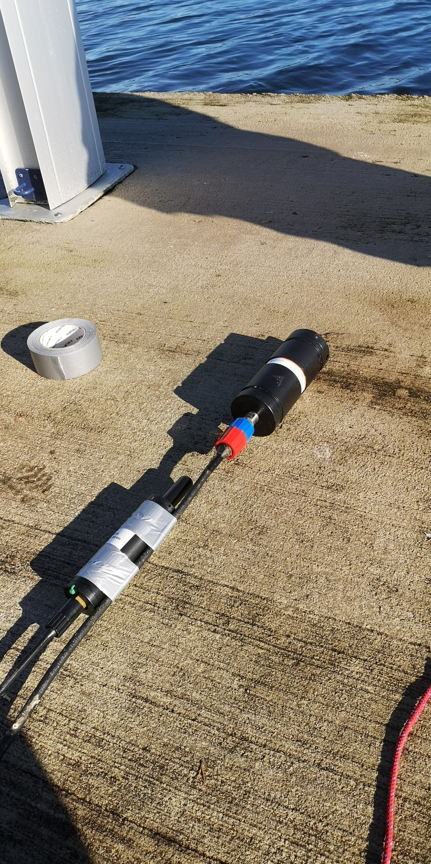
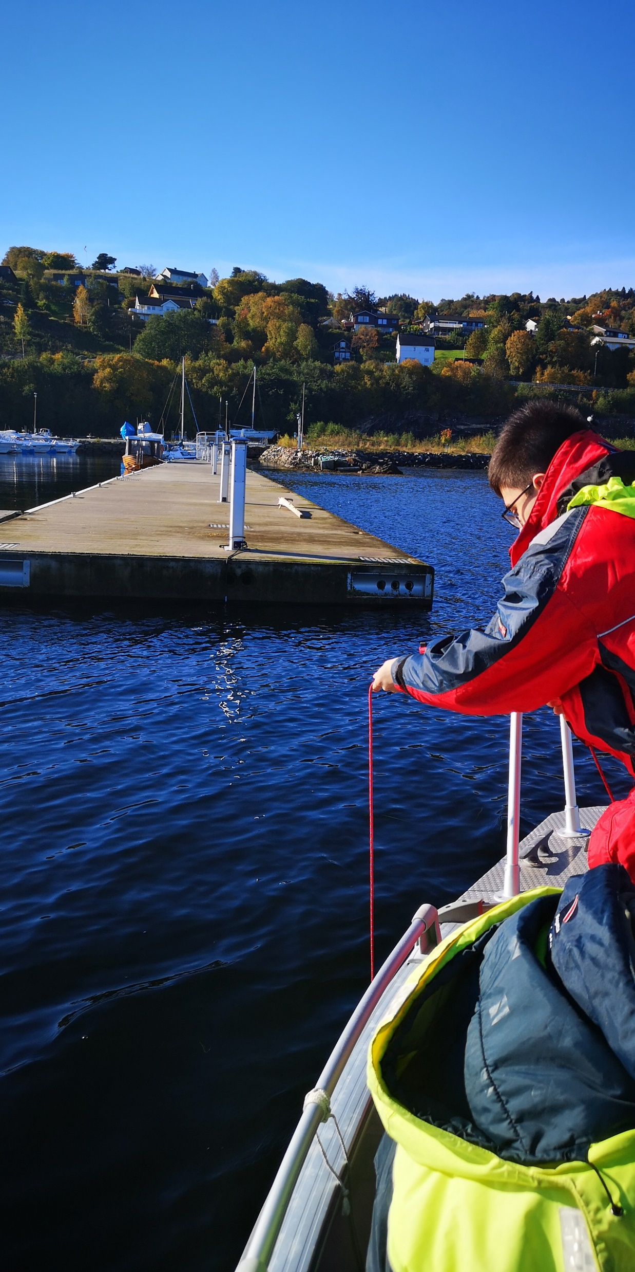
Hydrofon målinger
Måleinstrumenter og utstyr
Tre sendere ble brukt, en på 69kHz, to på 67kHz
Hydrofonene ble lagt i vannet på 5 meter dybde intill havnen
Senderene ble sluppet ut i vannet fra ulike avstander i intervaller på rundt 3-4 minutter
5m
100m
200m
300m
500m
700m
1000m
1.3km
Introduksjon
Måleinstrumenter og utstyr
CTD
Hydrofon

Slide 10
Signalbehandling og analyse
Importer data til matlab
CTD
Batymetri
Temperatur og salinitet
3D visualisering av temperatur i hele området
Regne ut lydhastiget og sammenligne
Plott lydbane til sender ved bruk av «raytrace»
Hydrofon
Sammenligne TBR700 data med data fra digital hydrofon
Plotte frekvensdata (spektrogram)
Butterworth-båndpassfilter
Demodulasjon av DPP data
Finn effekt på digital hydrofon
Bonus: Transformere signal til hørbart område
Introduksjon
Måleinstrumenter og utstyr
CTD
Hydrofon

Slide 11
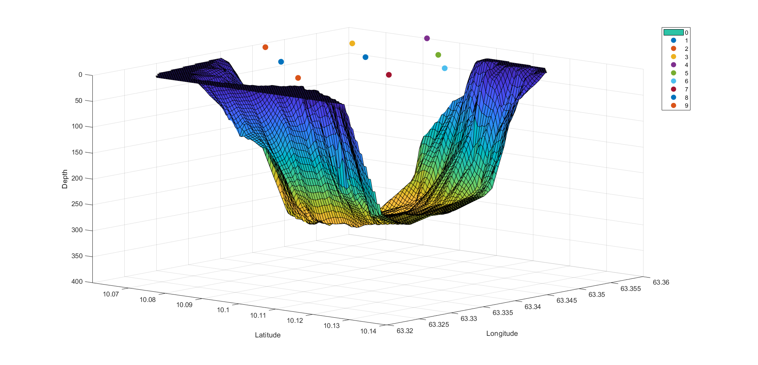
CTD Batymetri
Introduksjon
Måleinstrumenter og utstyr
CTD
Hydrofon

Slide 12
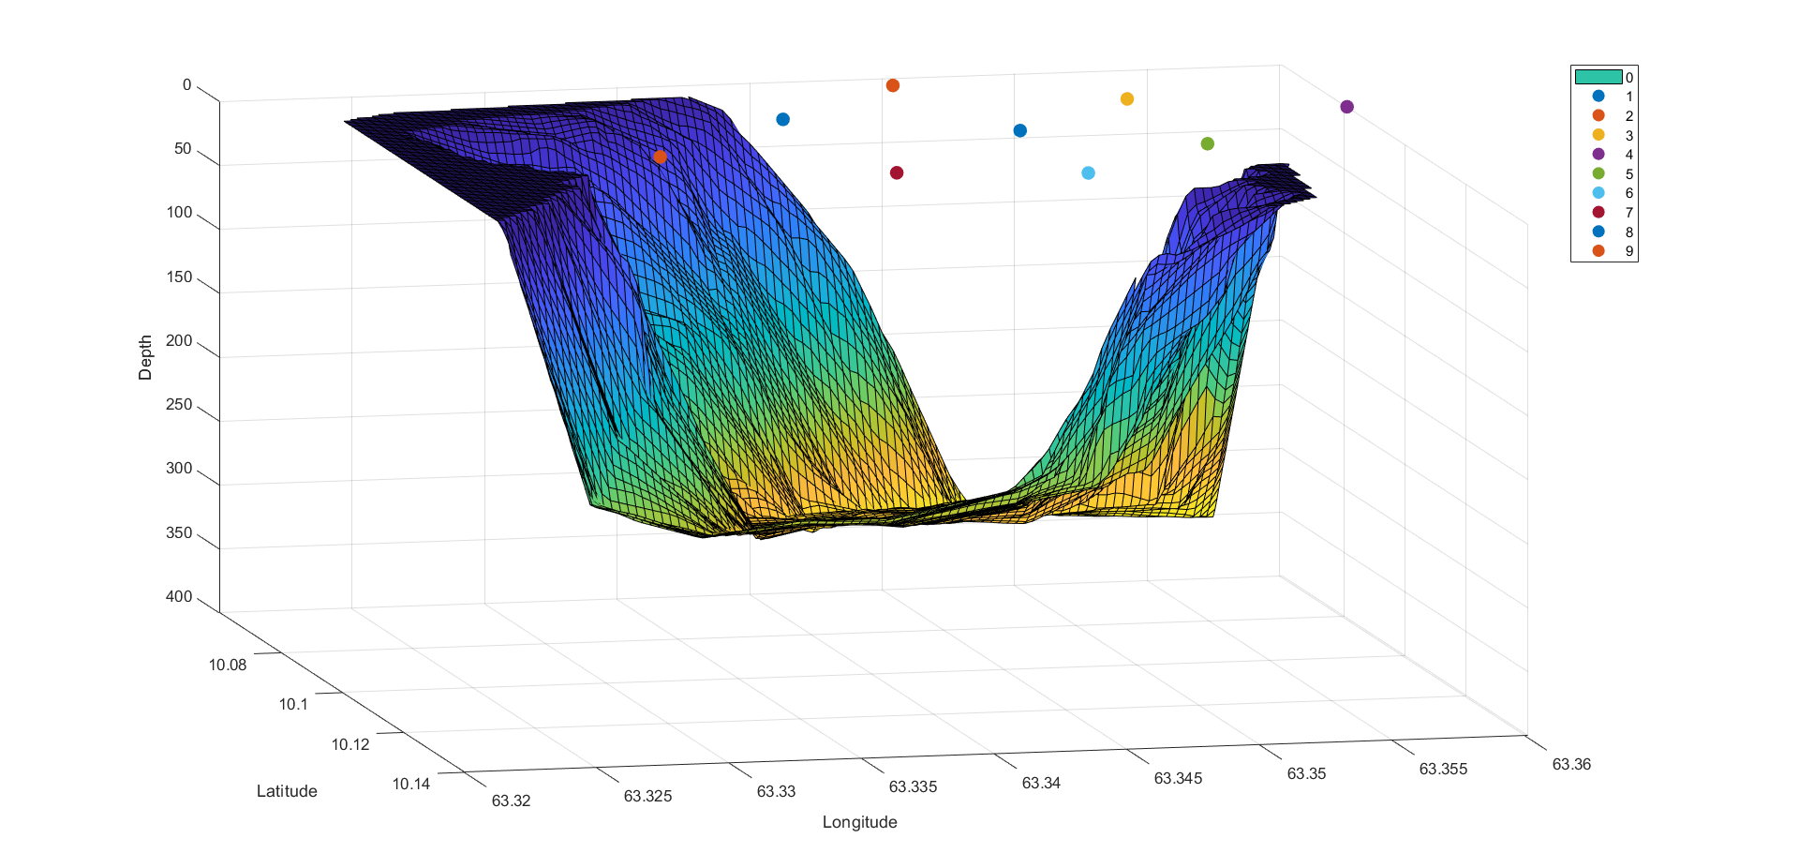
CTD Batymetri
Introduksjon
Måleinstrumenter og utstyr
CTD
Hydrofon

Slide 13
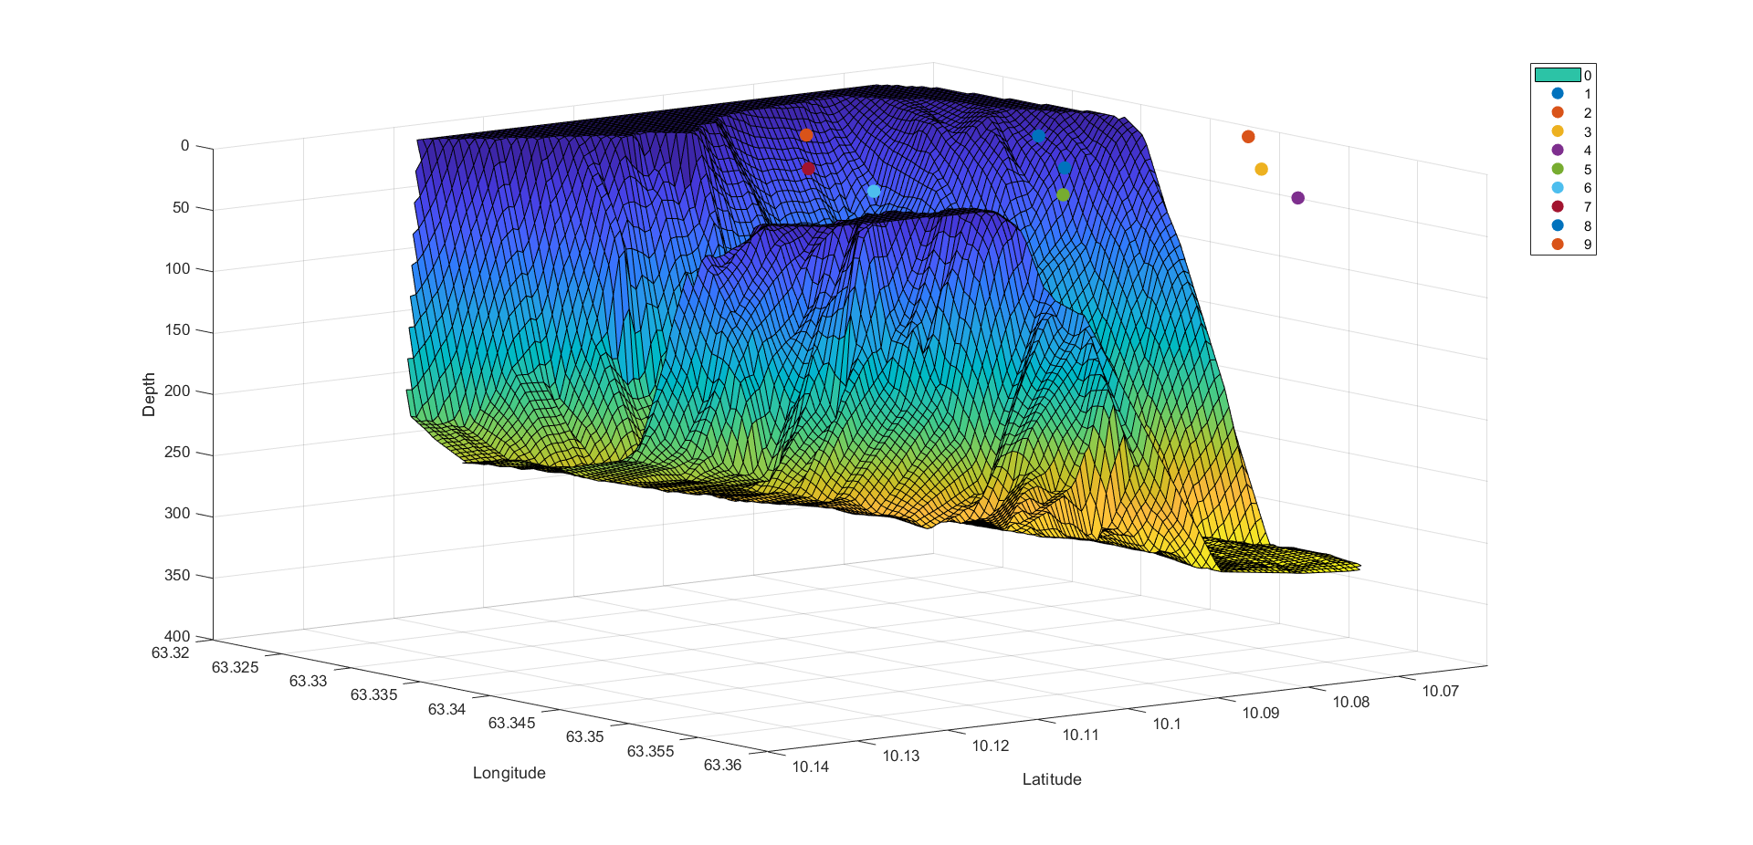
CTD Batymetri
Introduksjon
Måleinstrumenter og utstyr
CTD
Hydrofon

Slide 14
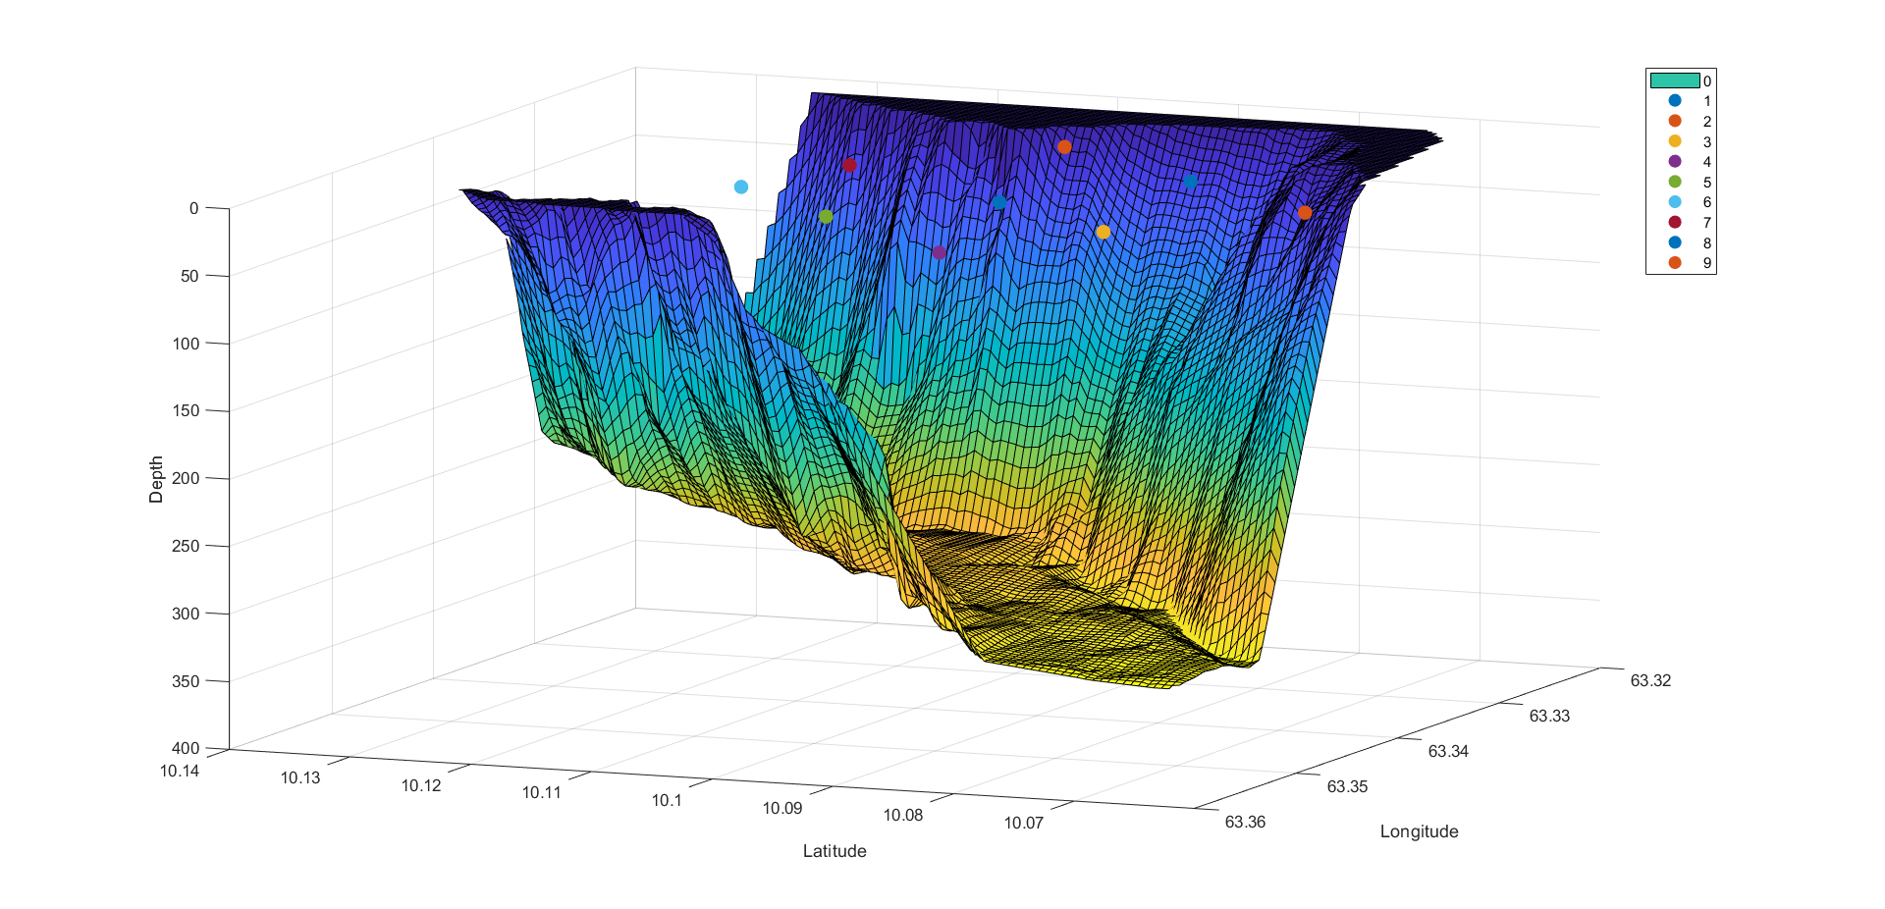
CTD Batymetri
Introduksjon
Måleinstrumenter og utstyr
CTD
Hydrofon

Slide 15
CTD Oseanografiske variabler
Lydhastighet stiger med økende temperatur, salinitet, og trykk.
Temperatur 1℃ ≈ 4.0 m/s
Salinitet 1PSU ≈ 1.4 m/s
Dybde (trykk) 1km ≈ 17 m/s
Introduksjon
Måleinstrumenter og utstyr
CTD
Hydrofon
Notes:
Lydhastighet øker i hovedsak med temperatur. Vannet ved overflaten blir varmet opp av solen, derfor er det et termoklin.

Slide 16
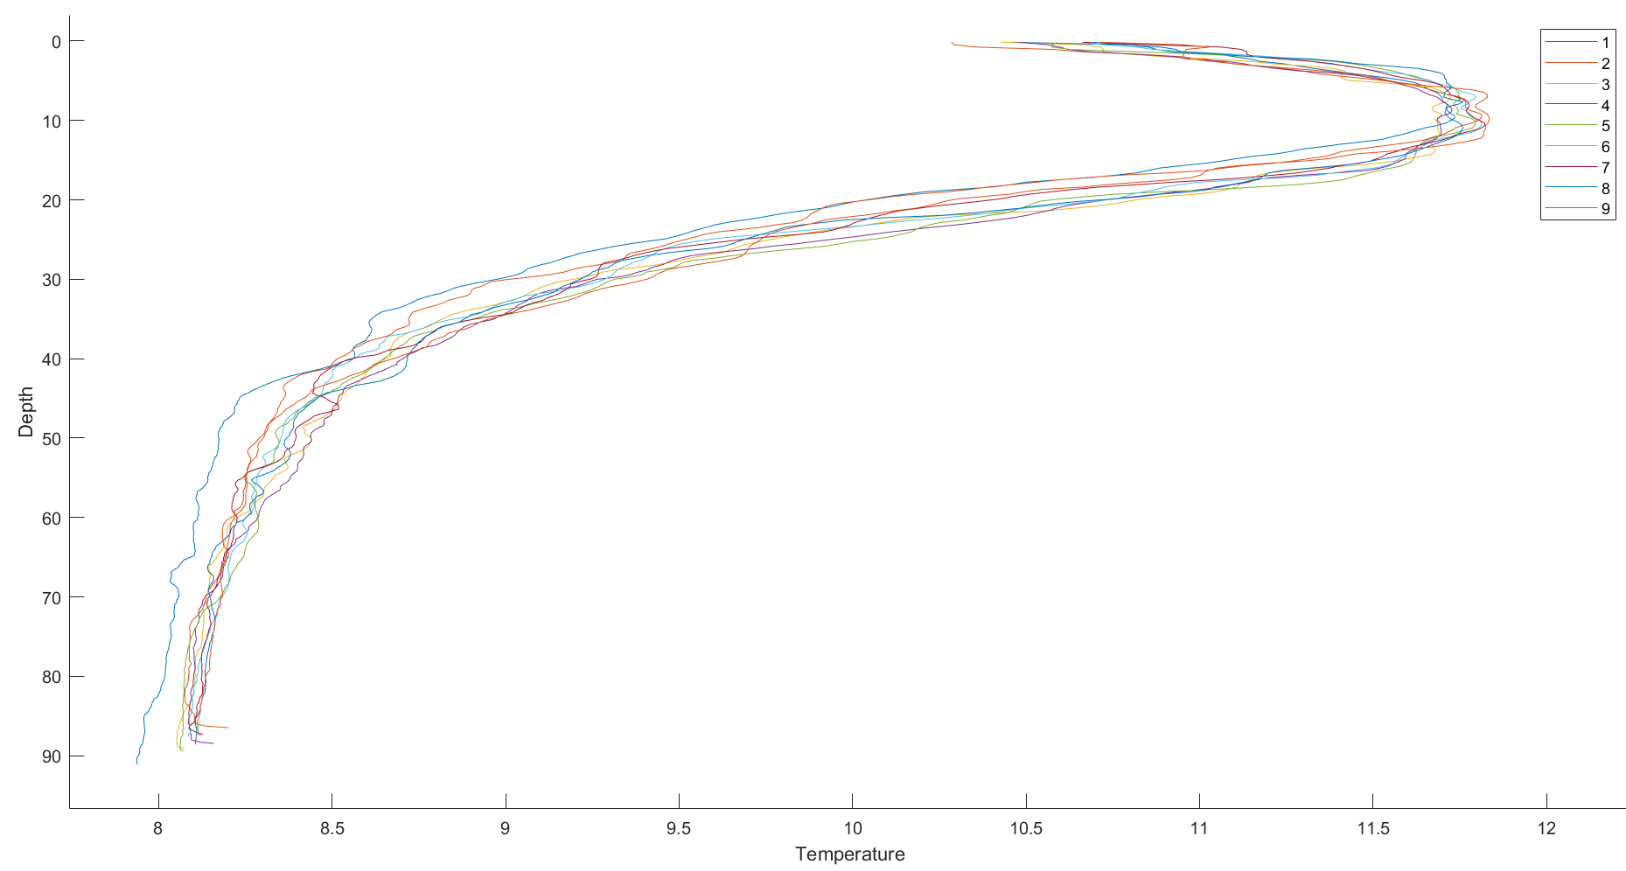
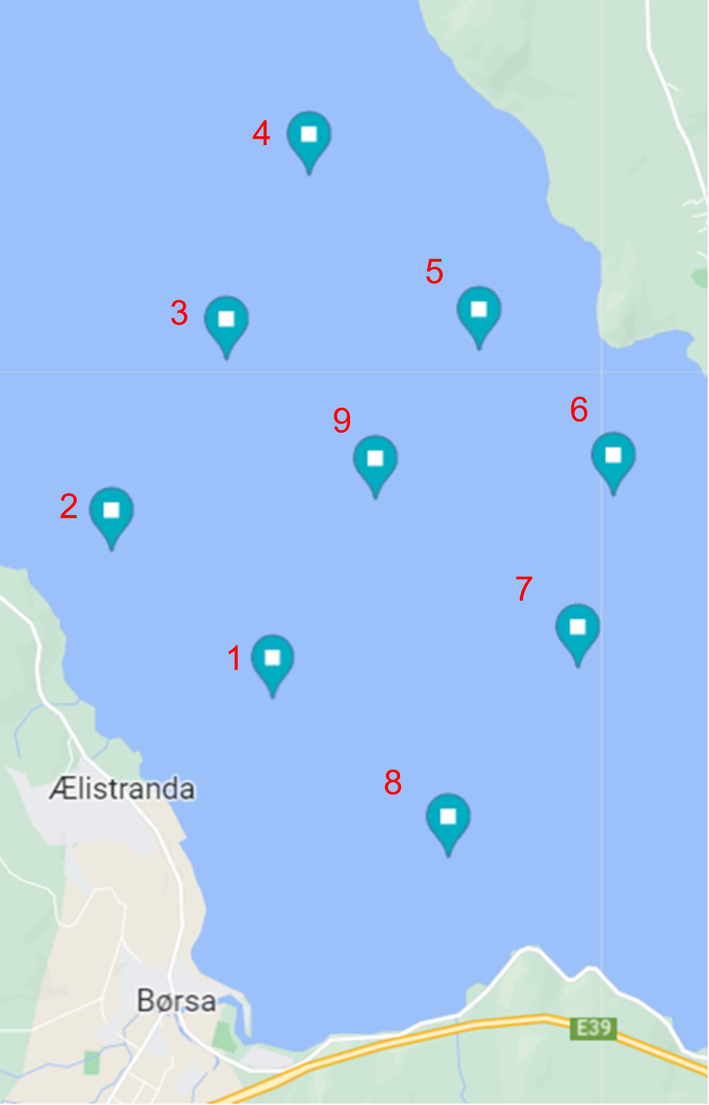
CTD Temperatur
Introduksjon
Måleinstrumenter og utstyr
CTD
Hydrofon
Notes:
Lydhastighet er litt raskere i varmt vann enn kaldt.

Slide 17
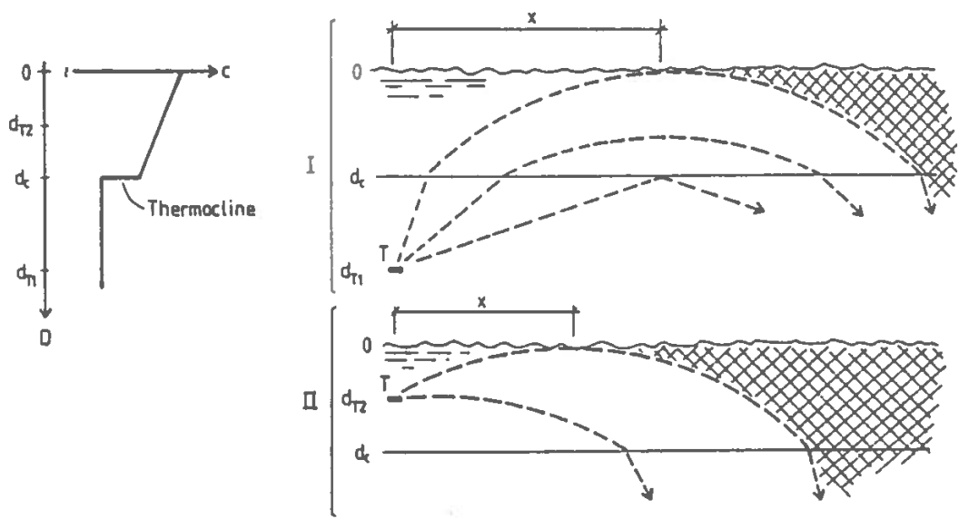
CTD Temperatur
Introduksjon
Måleinstrumenter og utstyr
CTD
Hydrofon

Slide 18
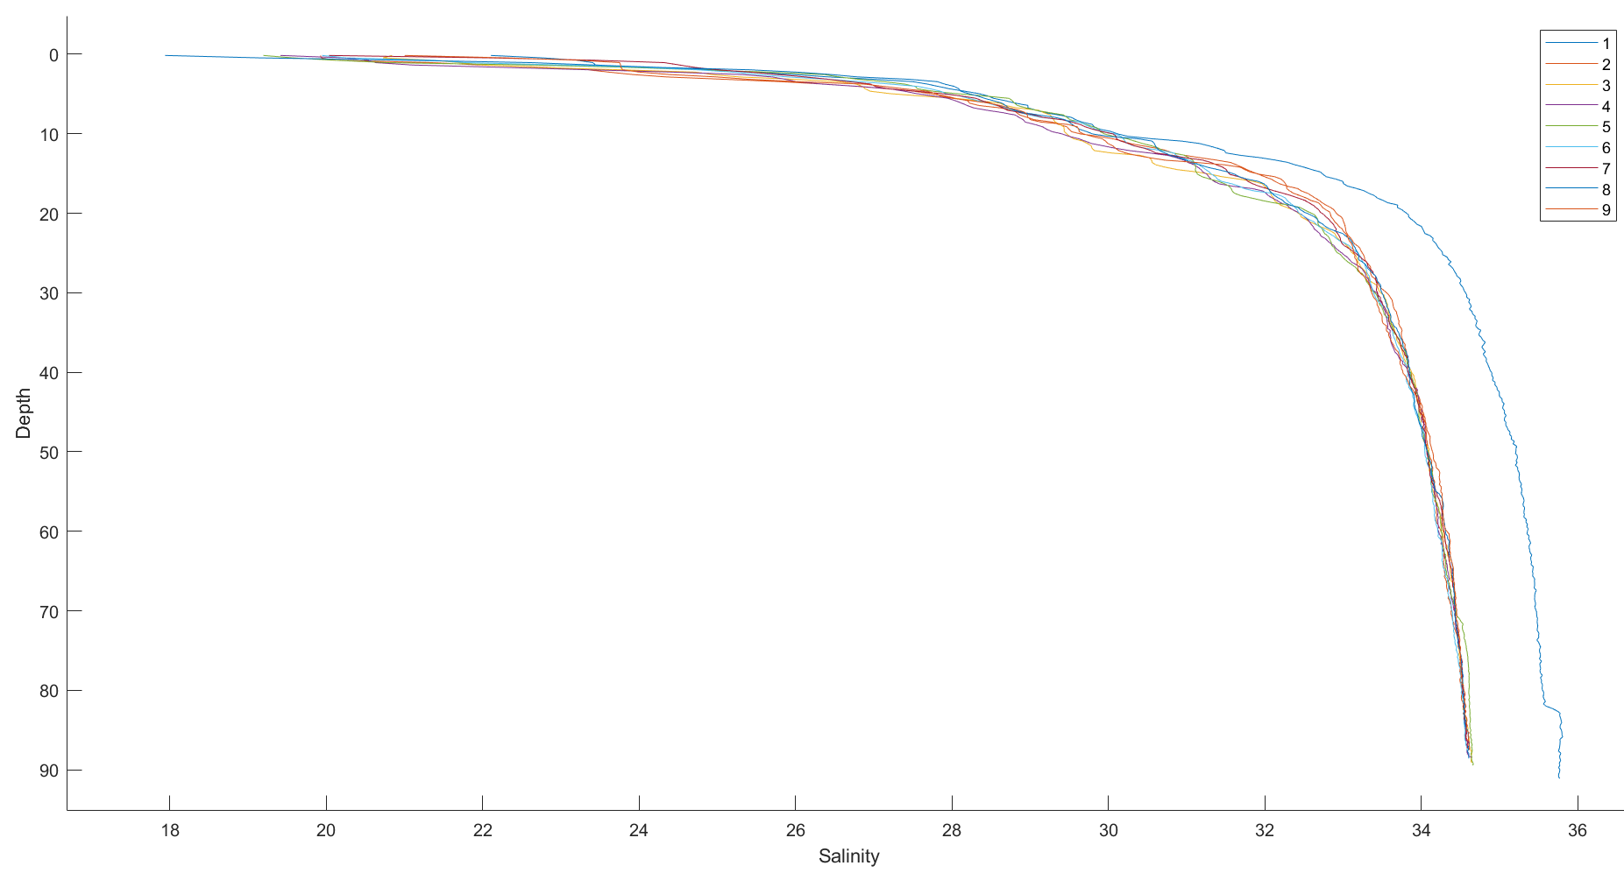
CTD Salinitet
Introduksjon
Måleinstrumenter og utstyr
CTD
Hydrofon

Slide 19
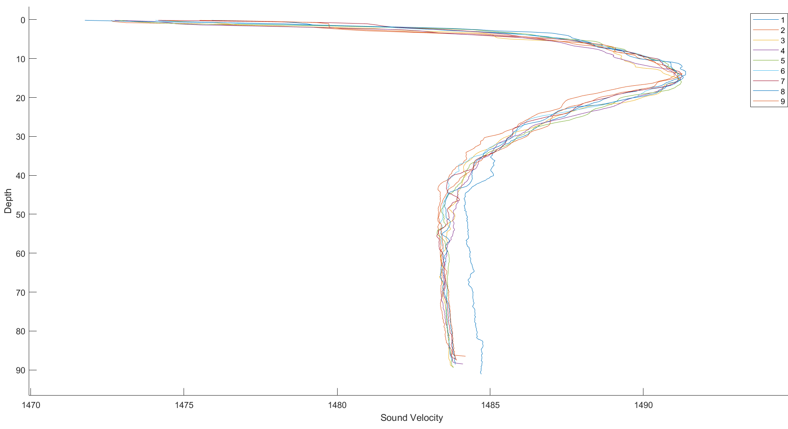
CTD Lydhastighet
Introduksjon
Måleinstrumenter og utstyr
CTD
Hydrofon

Slide 20
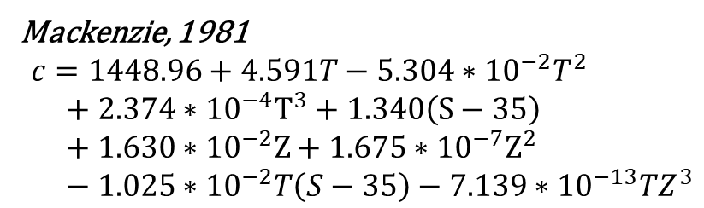
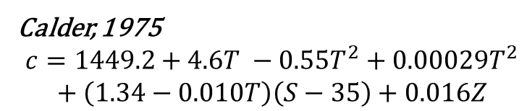
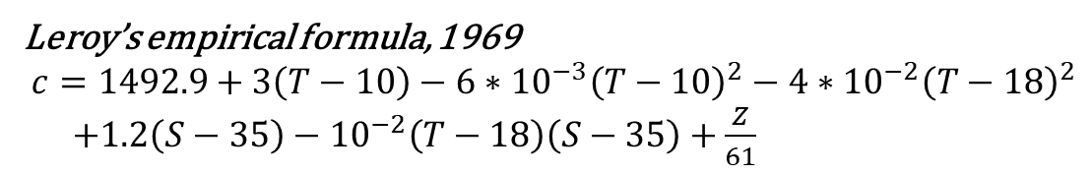
CTD Lydhastighet formler
Calder, 1975 $$c=1449.2+4.6T −0.55T^{2}+0.00029T^{2}$$
$$+ \left(1.34−0.010T\right)\left(S−35\right)+0.016Z$$
C = Sound velocity (m/s)
T = Temperature
S = Salinity
Z = Depth
Mackenzie, 1981 $$c=1448.96+4.591T−5.304∗{10}^{−2}T^{2} \\ + 2.374∗{10}^{−4}T^{3}+1.340\left(S−35\right) \\ + 1.630∗{10}^{−2}Z+1.675∗{10}^{−7}Z^{2} \\ − 1.025∗{10}^{−2}T\left(S−35\right)−7.139∗{10}^{−13}TZ^{3}$$
Leroy’s empirical formula, 1969 $$c=1492.9+3\left(T−10\right)−6∗{10}^{−3}{\left(T−10\right)}^{2}−4∗{10}^{−2}{\left(T−18\right)}^{2}$$ $+1.2\left(S−35\right)−{10}^{−2}\left(T−18\right)\left(S−35\right)+\frac{Z}{61}$
Introduksjon
Måleinstrumenter og utstyr
CTD
Hydrofon

Slide 21
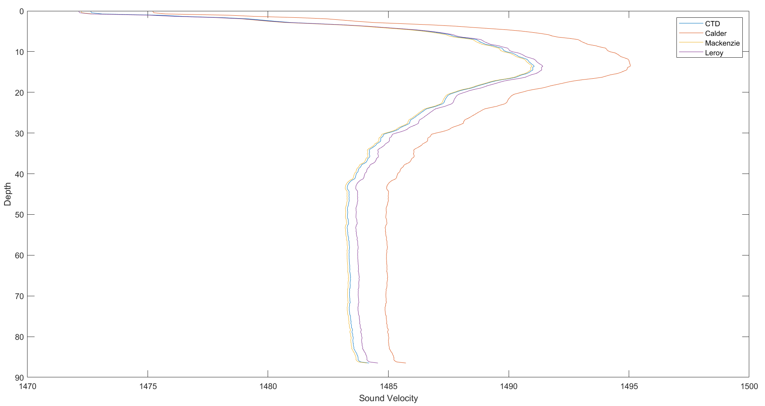
CTD Lydhastighet formler
Introduksjon
Måleinstrumenter og utstyr
CTD
Hydrofon

Slide 22
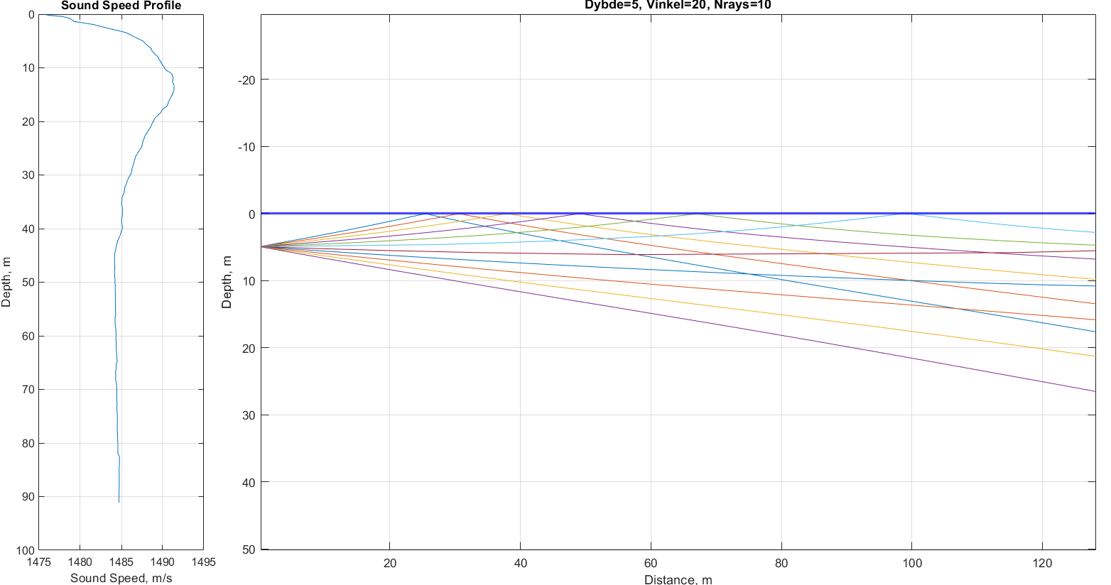
CTD Lydbaner
Introduksjon
Måleinstrumenter og utstyr
CTD
Hydrofon

Slide 23
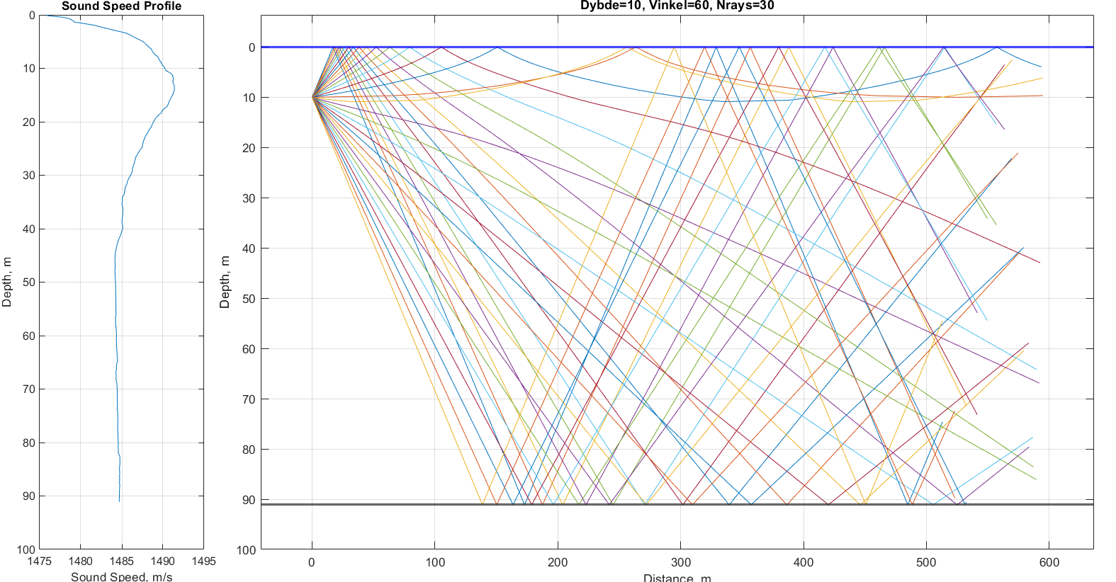
CTD Lydbaner
Introduksjon
Måleinstrumenter og utstyr
CTD
Hydrofon

Slide 24
Hydrofon TBR700-RT
Informasjon om hver sending:
Dato og tid
ID
Data
Protokoll
SNR
Fikk lest data opp til 700m
Kun det første intervallet inneholder all informasjonen (5m)
I hovedsak brukt til å finne signaler i lydfier
2022-09-30T09:14:53.730Z | 1664529294 | 24 | 101 | S256-67kHz | 52 | 22
2022-09-30T09:15:02.803Z | 1664529303 | 200 | 96 | S256-69kHz | 30 | 22
2022-09-30T09:15:12.804Z | 1664529313 | 200 | 97 | S256-69kHz | 29 | 22
2022-09-30T09:15:21.731Z | 1664529322 | 25 | 29 | S256-67kHz | 46 | 22
2022-09-30T09:15:22.804Z | 1664529323 | 200 | 98 | S256-69kHz | 27 | 22
2022-09-30T09:15:32.807Z | 1664529333 | 200 | 99 | S256-69kHz | 28 | 22
2022-09-30T09:15:52.809Z | 1664529353 | 200 | 101 | S256-69kHz | 25 | 22
69kHz tag: ID = 200
67kHz tag: ID = 24, 25
Introduksjon
Måleinstrumenter og utstyr
CTD
Hydrofon

Slide 25
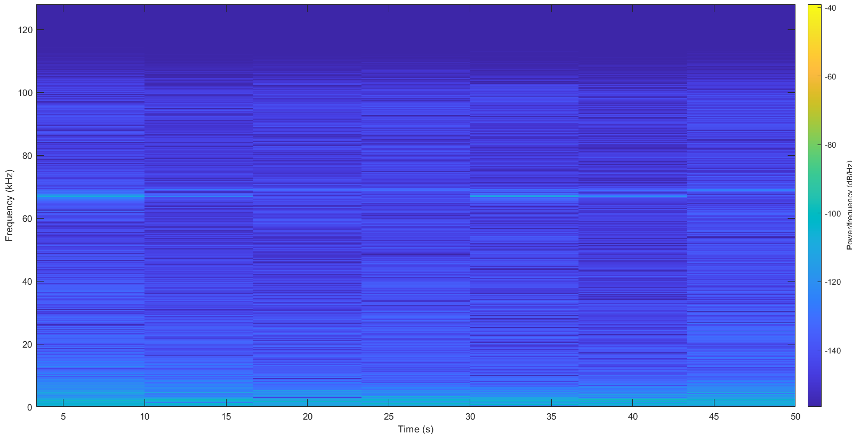
Hydrofon Spektrogram
Introduksjon
Måleinstrumenter og utstyr
CTD
Hydrofon

Slide 26
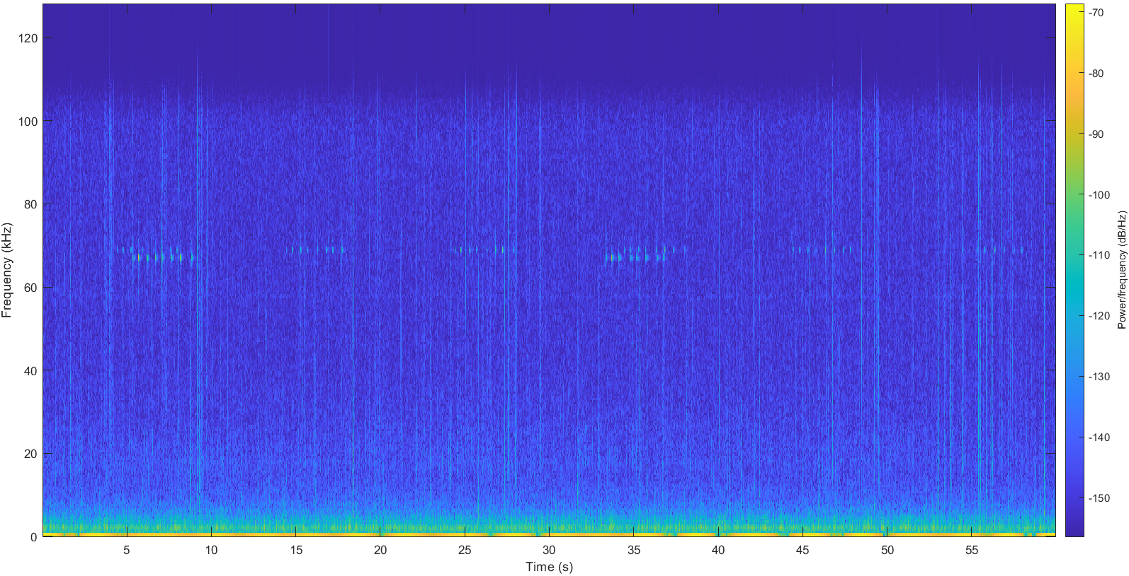
Hydrofon Spektrogram
Introduksjon
Måleinstrumenter og utstyr
CTD
Hydrofon

Slide 27
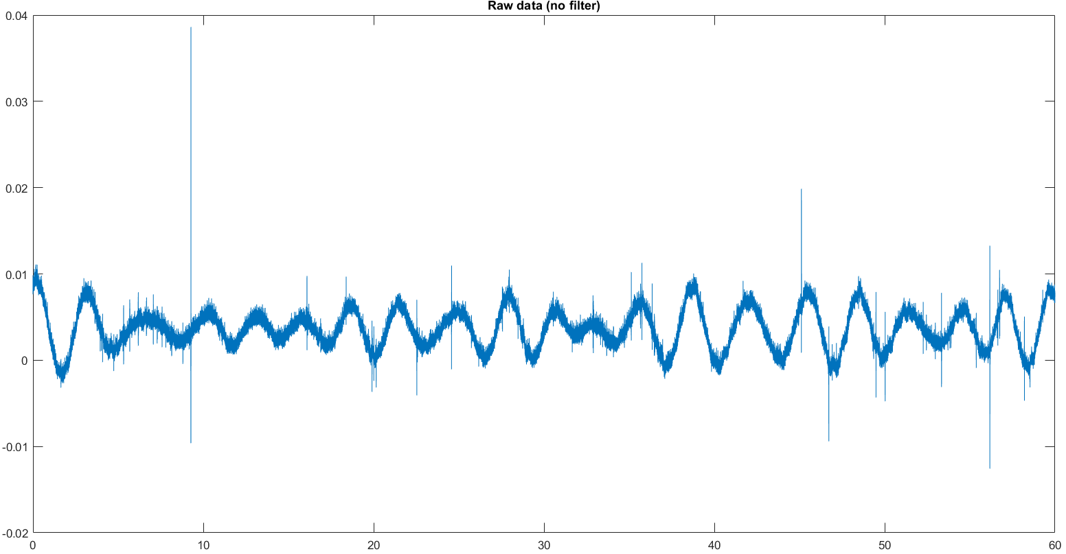
Hydrofon Lydfil (5m)
Introduksjon
Måleinstrumenter og utstyr
CTD
Hydrofon

Slide 28
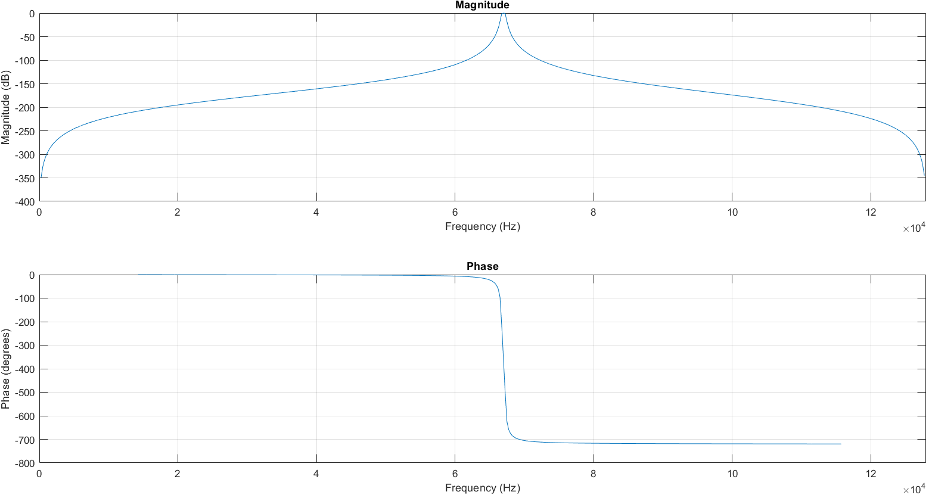
Hydrofon Butterworth-filter
«Butter» funksjon
4. Ordens
+- 300Hz bredde
Introduksjon
Måleinstrumenter og utstyr
CTD
Hydrofon

Slide 29
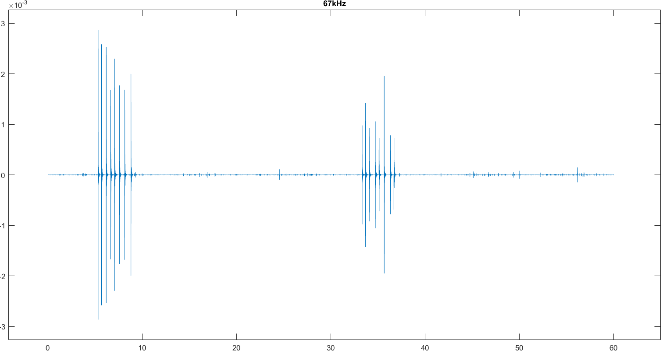
Hydrofon Lydfil (5m)
Introduksjon
Måleinstrumenter og utstyr
CTD
Hydrofon

Slide 30
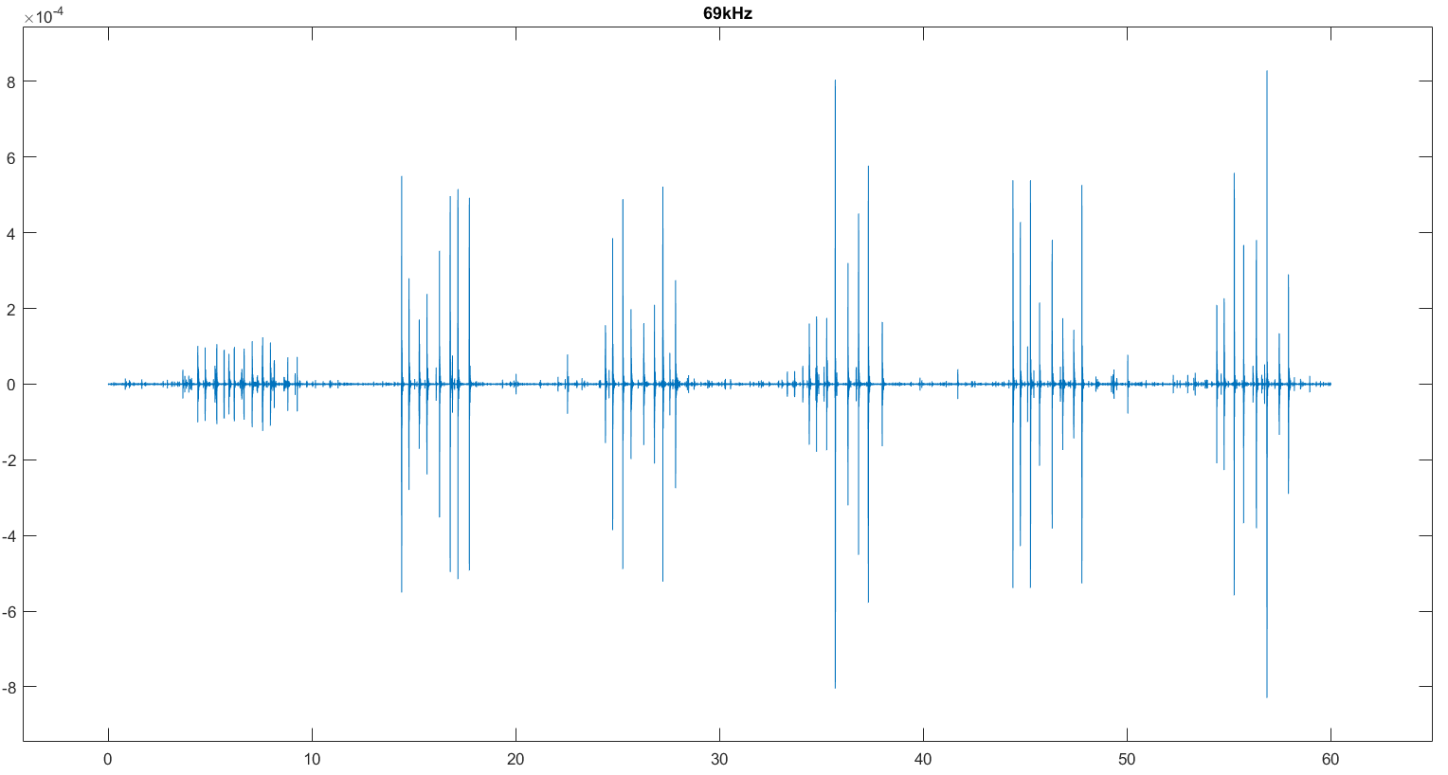
Hydrofon Lydfil (5m)
Introduksjon
Måleinstrumenter og utstyr
CTD
Hydrofon

Slide 31
Hydrofon Lydfil (5m)
2022-09-30T09:14:53.730Z | 1664529294 | 24 | 101 | S256-67kHz | 52 | 22
2022-09-30T09:15:02.803Z | 1664529303 | 200 | 96 | S256-69kHz | 30 | 22
2022-09-30T09:15:12.804Z | 1664529313 | 200 | 97 | S256-69kHz | 29 | 22
2022-09-30T09:15:21.731Z | 1664529322 | 25 | 29 | S256-67kHz | 46 | 22
2022-09-30T09:15:22.804Z | 1664529323 | 200 | 98 | S256-69kHz | 27 | 22
2022-09-30T09:15:32.807Z | 1664529333 | 200 | 99 | S256-69kHz | 28 | 22
2022-09-30T09:15:52.809Z | 1664529353 | 200 | 101 | S256-69kHz | 25 | 22
Introduksjon
Måleinstrumenter og utstyr
CTD
Hydrofon

Slide 32
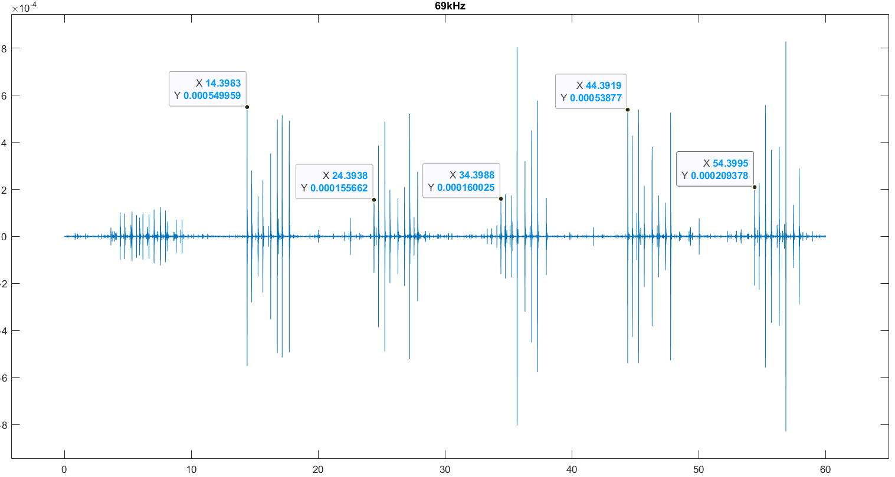
Hydrofon Lydfil (5m)
Introduksjon
Måleinstrumenter og utstyr
CTD
Hydrofon

Slide 33
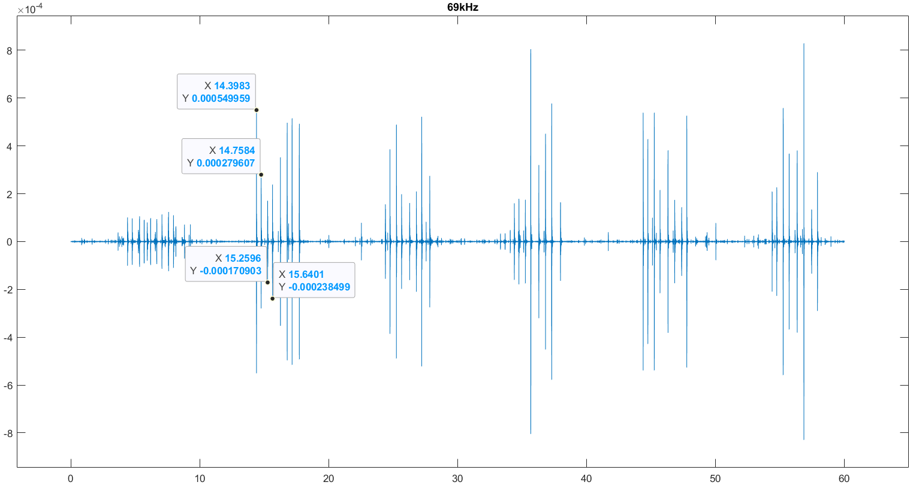
Hydrofon Lydfil (5m)
Introduksjon
Måleinstrumenter og utstyr
CTD
Hydrofon

Slide 34
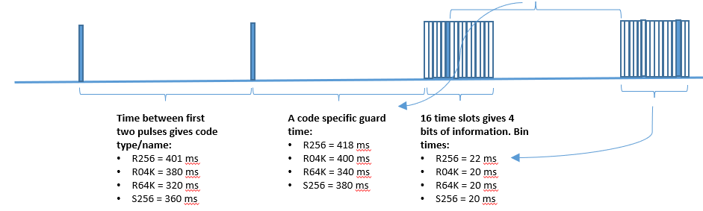
Hydrofon Lydfil (5m)
Pings | 1 | 2
[1, 2] | 360 | 361
[2, 3] | 502 | 500
[3, 4] | 380 | 400
[4, 5] | 613 | 628
[5, 6] | 526 | 520
[6, 7] | 375 | 412
[8, 9] | 560 | 620
S256 protokoll (8 pings)
1 sync
1 codeType
2 ID
2 Data
2 Checksum
Introduksjon
Måleinstrumenter og utstyr
CTD
Hydrofon

Slide 35
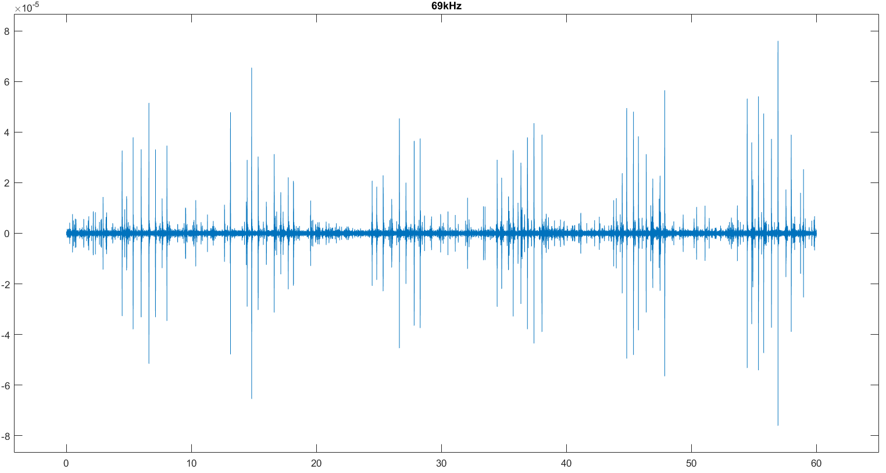
Hydrofon Lydfil (100m) +-100Hz filter
Introduksjon
Måleinstrumenter og utstyr
CTD
Hydrofon

Slide 36
2022-09-30T09:19:49.795Z | 1664529590 | 25 | 28 | S256-67kHz | 36 | 22
2022-09-30T09:19:52.864Z | 1664529593 | 200 | 125 | S256-69kHz | 13 | 22
2022-09-30T09:20:22.796Z | 1664529623 | 24 | 101 | S256-67kHz | 33 | 22
2022-09-30T09:20:22.869Z | 1664529623 | 200 | 128 | S256-69kHz | 10 | 22
Hydrofon Lydfil (100m) +-100Hz filter
Introduksjon
Måleinstrumenter og utstyr
CTD
Hydrofon

Slide 37
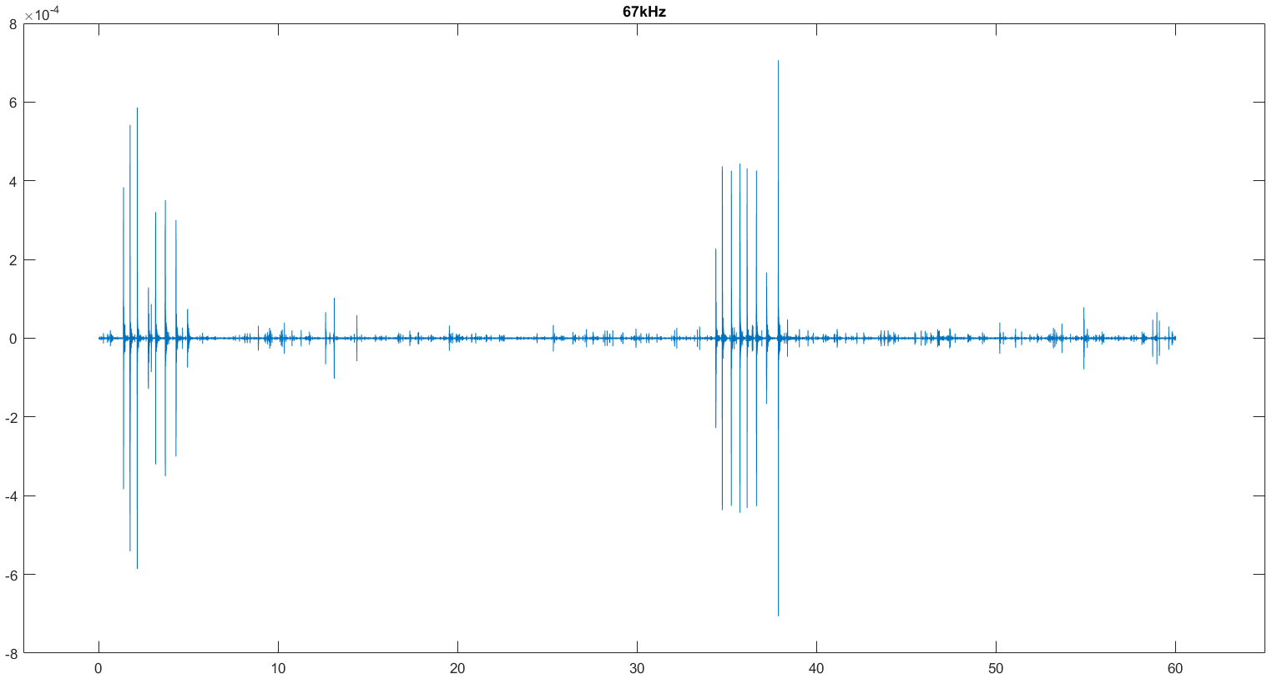
2022-09-30T09:19:49.795Z | 1664529590 | 25 | 28 | S256-67kHz | 36 | 22
2022-09-30T09:19:52.864Z | 1664529593 | 200 | 125 | S256-69kHz | 13 | 22
2022-09-30T09:20:22.796Z | 1664529623 | 24 | 101 | S256-67kHz | 33 | 22
2022-09-30T09:20:22.869Z | 1664529623 | 200 | 128 | S256-69kHz | 10 | 22
Hydrofon Lydfil (100m) +-300Hz filter
Introduksjon
Måleinstrumenter og utstyr
CTD
Hydrofon

Slide 38
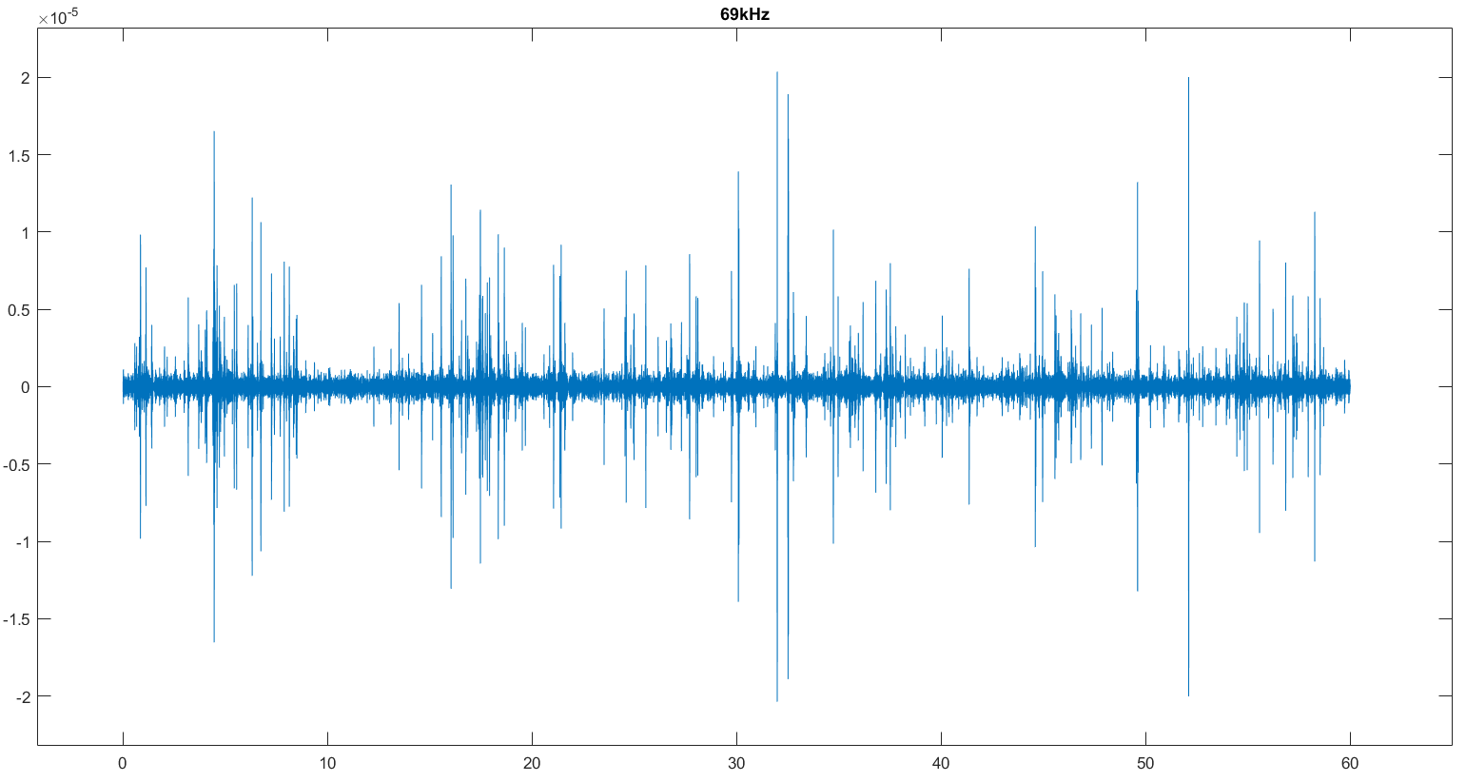
Hydrofon Lydfil (300m)
Introduksjon
Måleinstrumenter og utstyr
CTD
Hydrofon

Slide 39
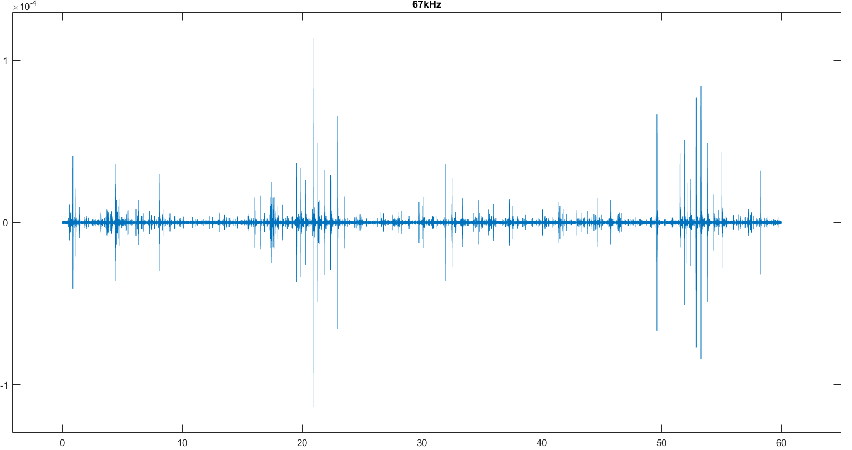
Hydrofon Lydfil (300m)
Introduksjon
Måleinstrumenter og utstyr
CTD
Hydrofon

Slide 40
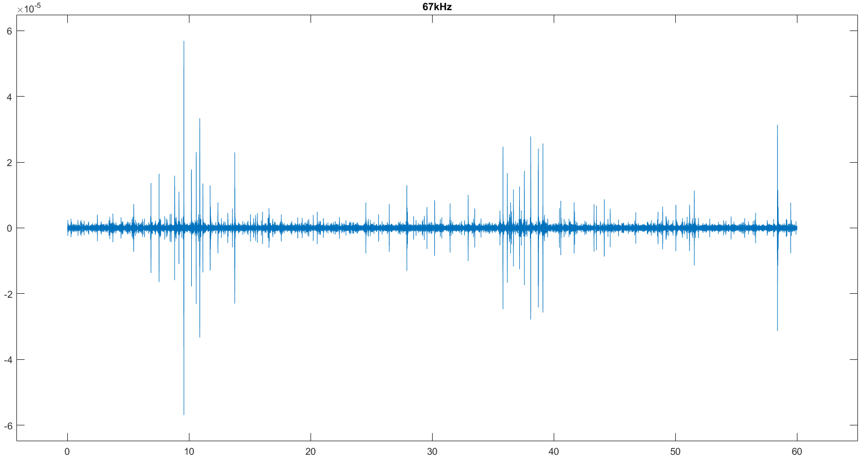
Hydrofon Lydfil (700m)
2022-09-30T09:44:57.225Z | 1664531097 | 25 | 28 | S256-67kHz | 14 | 22
2022-09-30T09:45:24.225Z | 1664531124 | 24 | 102 | S256-67kHz | 15 | 22
Introduksjon
Måleinstrumenter og utstyr
CTD
Hydrofon

Slide 41

Takk for meg
Hølleland Andreas
andrholl@stud.ntnu.no
Notes:
LAURE
https://bpifrance-creation.fr/encyclopedie/porteur-projet-preparation-droits-obligations/preparation/plan-type-pitch-présenter
Qui nous sommes?
Présentation de l’équipe: étudiantes à la HE-arc
1. Gisela Cerron
Conception ergonomique et design , dire que c’est pour mon TB
2. Laure Würgler
Informaticienne
Microtechnique et électronique médicale, dire que c’est pour son TB de 2022
----
l'expérience et la compétence qui font sens avec votre projet.

